Slide 1
BytePit Looney Codes

Slide 2
Sadržaj
Opis zadatka
Pregled zahtjeva
Korišteni alati i tehnologije
Arhitektura
Organizacija rada
Iskustva

Slide 3
Članovi tima
Vedran Ćutić – backend
Antonio Glavaš – backend
Marina Hrbud – frontend
Lara Marčec – frontend
Jakov Novak – backend, frontend
Marko Varga – backend, frontend
Nikola Vlahović – backend
svi članovi tima su sudjelovali u pisanju dokumentacije

Slide 4
Opis zadatka
razvoj programske podrške za aplikaciju BytePit
platforma za programerska natjecanja i rješavanje zadataka
potiče razvoj programerskih vještina u obrazovnim ustanovama i natjecateljskom okruženju
registracija natjecatelja i voditelja
rješavanje zadataka
organiziranje natjecanja
sudjelovanje na natjecanju
Edgar, Sphere Online Judge, Codeforces

Slide 5
Pregled zahtjeva
funkcionalni zahtjevi
aktori
neregistrirani / neprijavljeni korisnik
natjecatelj
aktivni natjecatelj
voditelj
administrator
baza podataka (sudionik)
Notes:
neregistrirani/neprijavljeni korisnik – kalendar, zadaci, korisnički profili, registracija
natjecatelj – sudjelovanje na natjecanju, rješavanje zadataka, pregled rješenja i rezultata
aktivni natjecatelj – slanje datoteke s programskim kodom, osvajanje pehara
voditelj – organiziranje natjecanja, stvaranje zadataka
administrator – uređivanje zadataka, natjecanja, korisničkih profila, odobravanje uloge
baza podataka – pohrana podataka i informacija

Slide 6
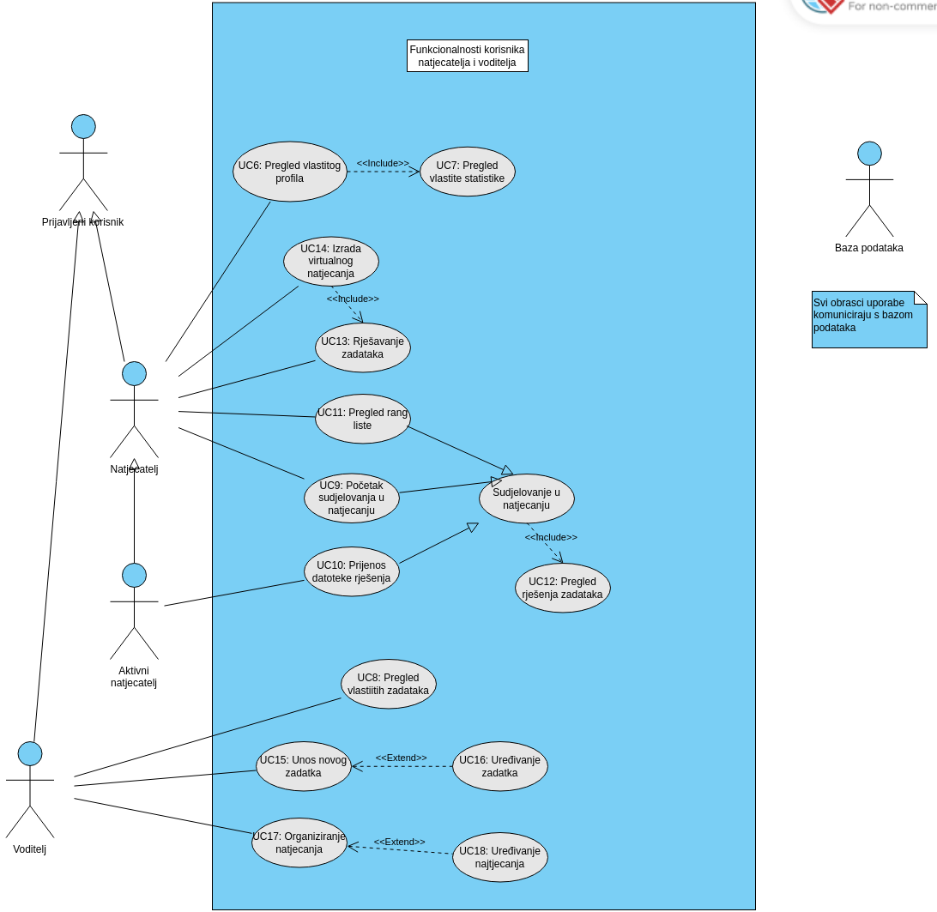

Slide 7
Pregled zahtjeva
nefunkcionalni i zahtjevi domene primjene
omogućen pristup sustavu preko javne mreže
višekorisnički rad u stvarnom vremenu
sustav prilagođen za hrvatski jezik i abecedu
evaluacija rješenja zadatak za minimalno jedan programski jezik

Slide 8
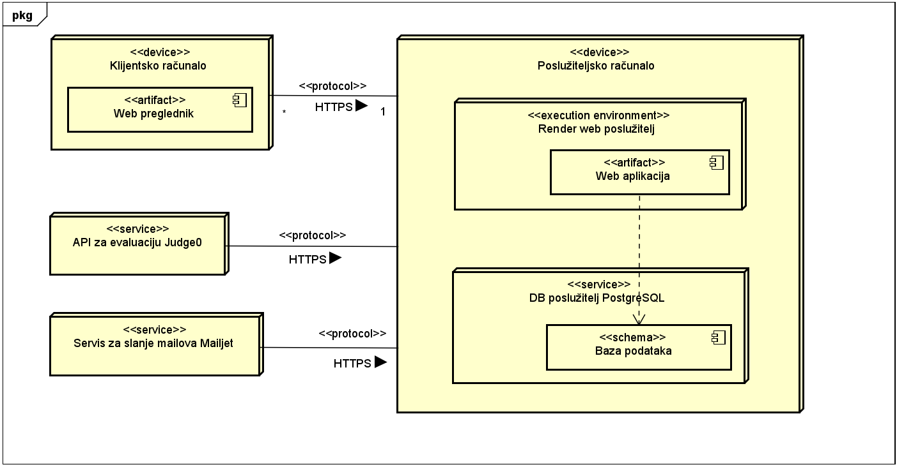
Arhitektura sustava
baza podataka, backend, frontend
API za evaluaciju, servis za slanje mailova
dijagram razmještaja:

Slide 9
Arhitektura sustava
razredi:
Korisnik
Natjecanje, VirtualnoNatjecanje
nasljeđuju Nadmetanje
Pehar
Uloga(enumeracija)
Zadatak
TestniPrimjer
Rjesenje

Slide 10
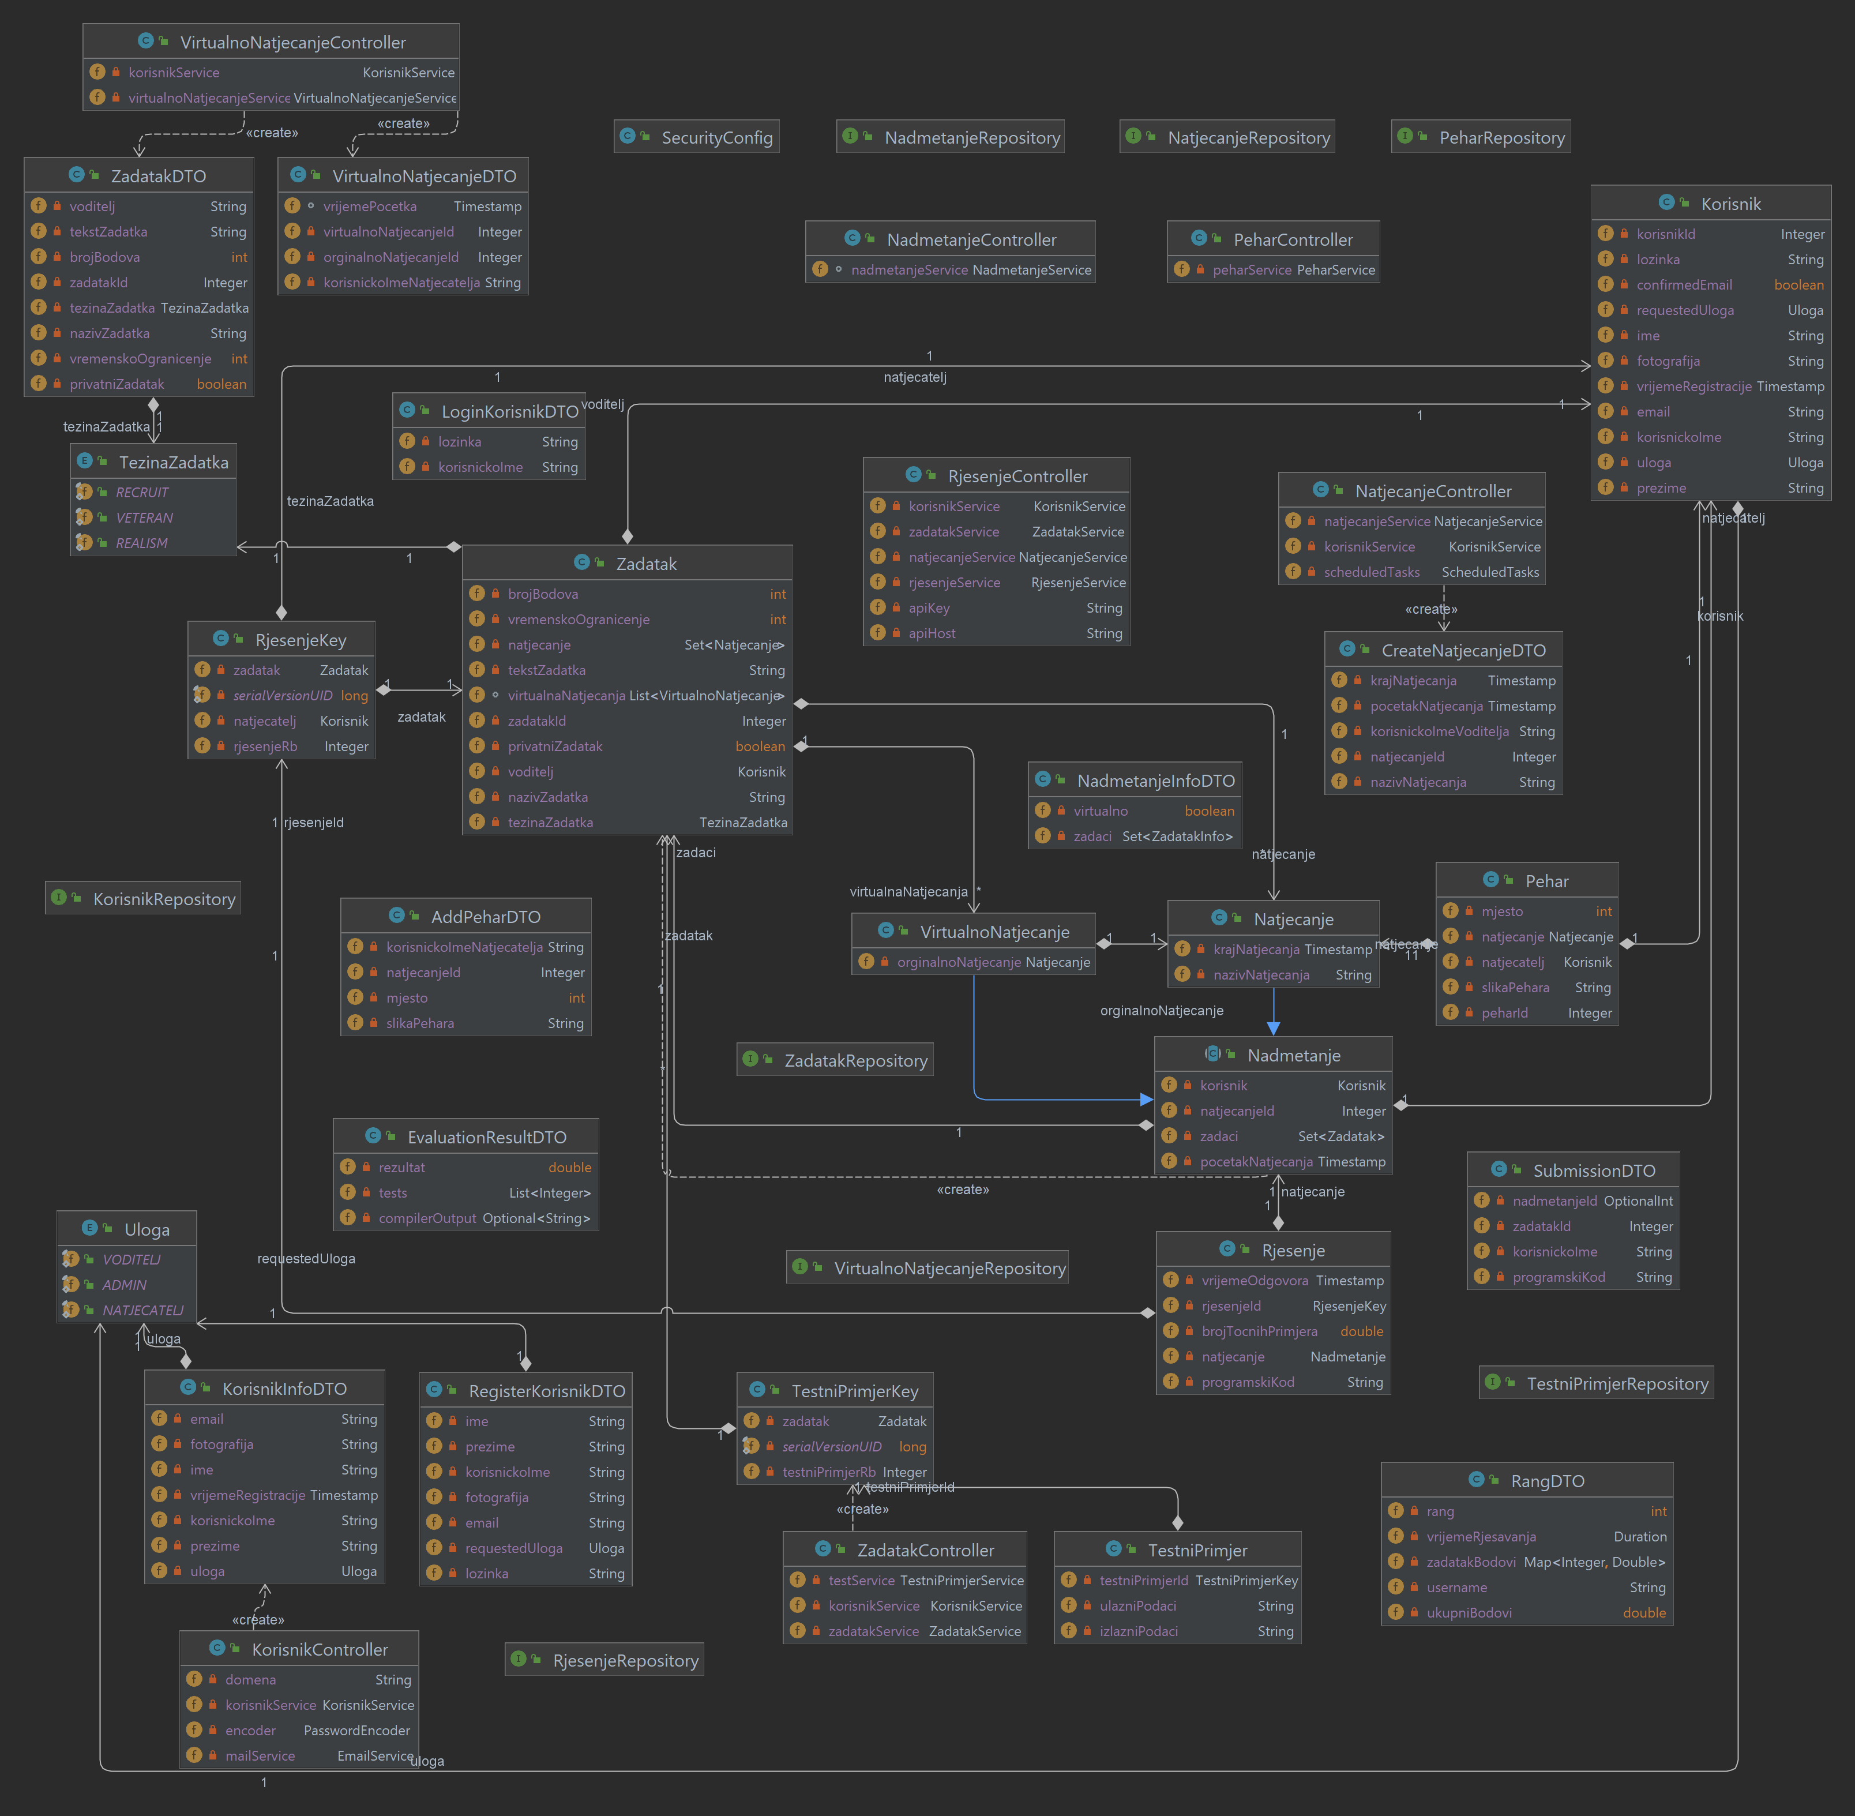
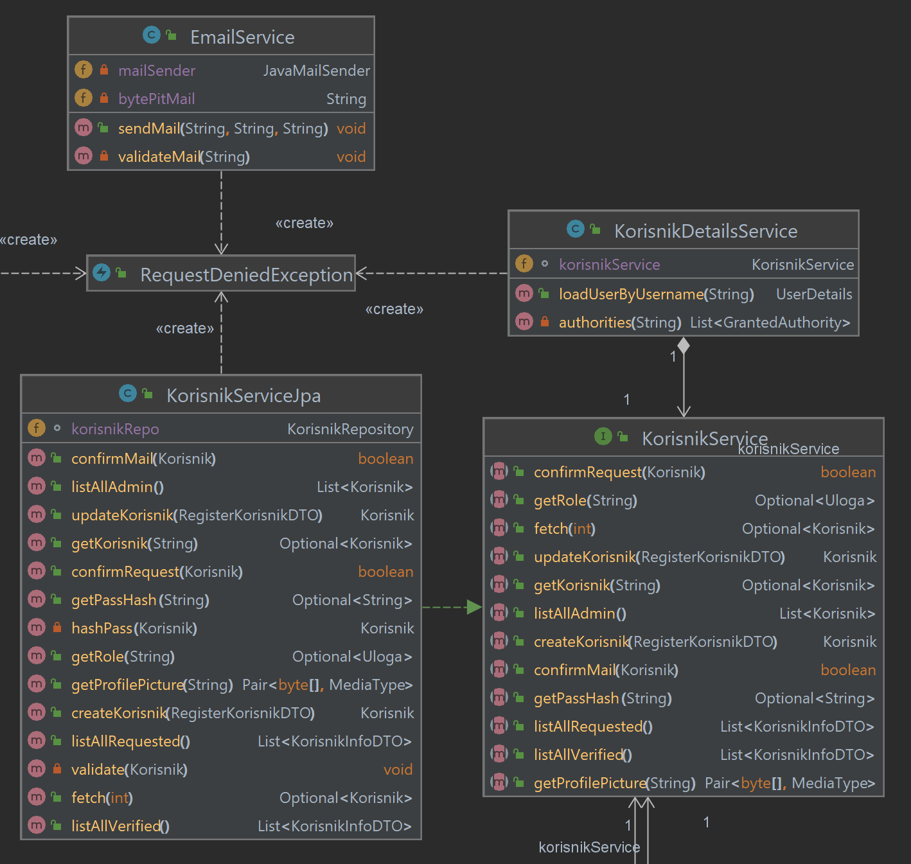
Arhitektura sustava
primjer dijagrama razreda za entitet Korisnik

Slide 11
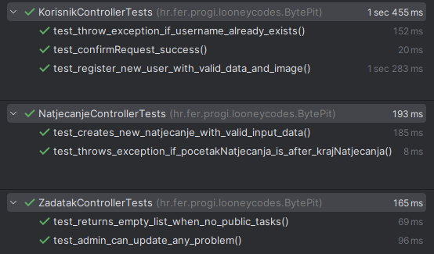
Ispitivanje komponenti
radni okvir Junit
programski okvir Mockito
7 testirajućih metoda unutar 3 testirajuće klase
rezultati:

Slide 12
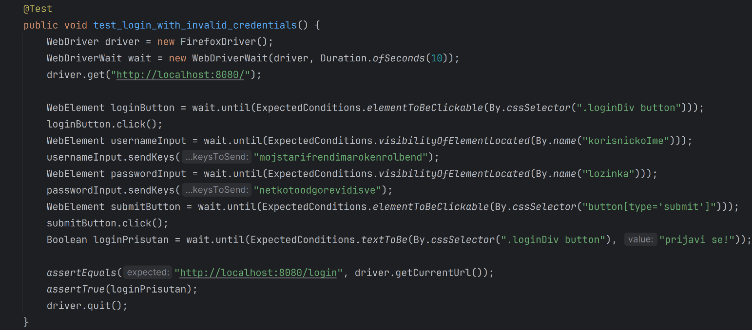
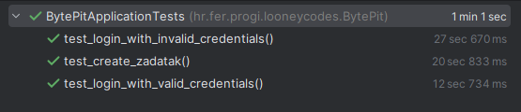
Ispitivanje sustava
Selenium Web Driver
tri testna slučaja
primjer ispitnog slučaja koji provjerava prijavu nepostojećeg korisnika:

Slide 13










Korišteni alati i tehnologije

Slide 14
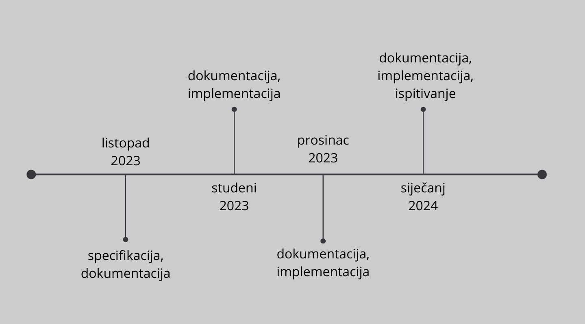
Organizacija rada

Slide 15
Vedran Ćutić – vedran.cutic@fer.hr
Antonio Glavaš – antonio.glavas@fer.hr
Marina Hrbud – marina.hrbud@fer.hr
Lara Marčec – lara.marcec@fer.hr
Jakov Novak – jakov.novak@fer.hr
Marko Varga – marko.varga@fer.hr
Nikola Vlahović – nikola.vlahovic@fer.hr

